Slide 1
홈서버 구축
2022-10-28
2023-03-26
2023-08-05
2024-03-16

Slide 2
준비물: 4 GB 이상 USB, Desktop/Laptop Computer
2022-10-28
2023-03-26
2023-08-05
2024-03-16

Slide 3
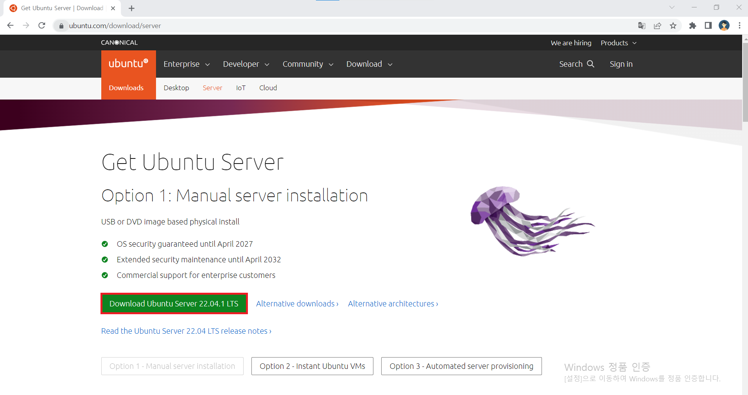
2. Download Ubuntu Server File:

Slide 4
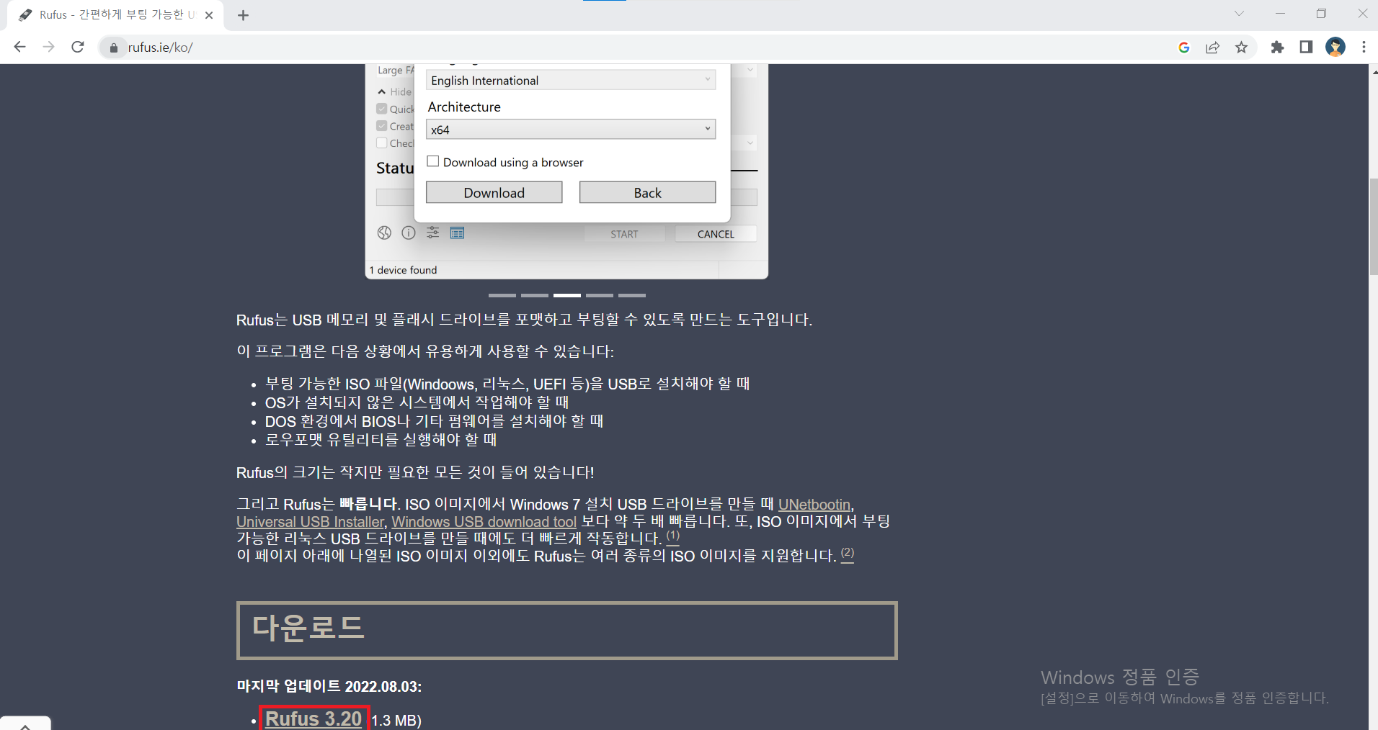
3. Rufus를 다운 받는다.

Slide 5
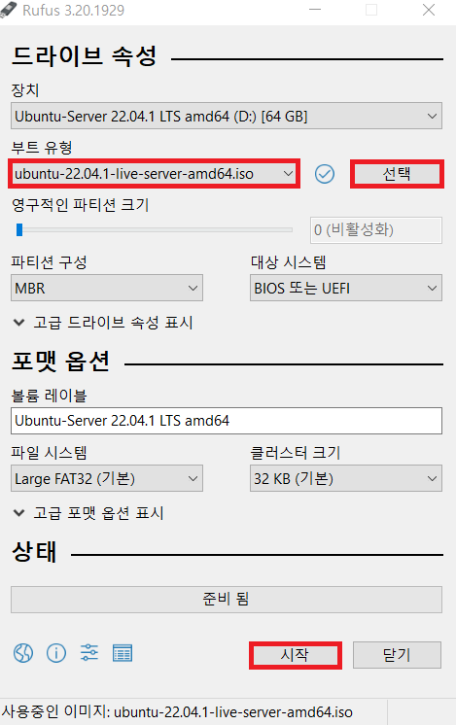
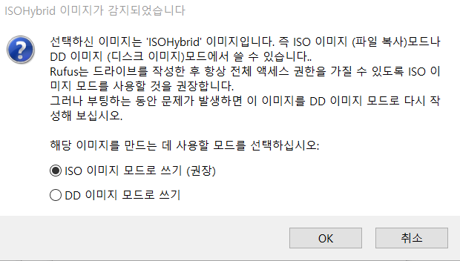
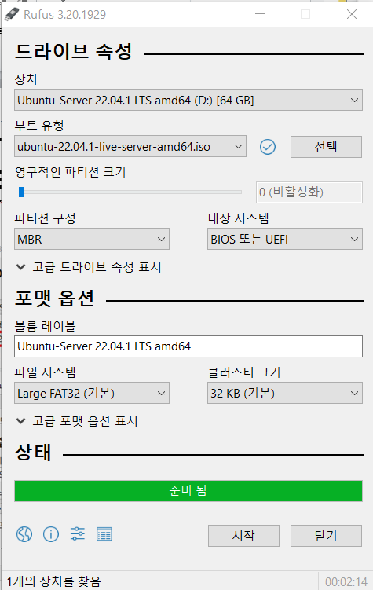
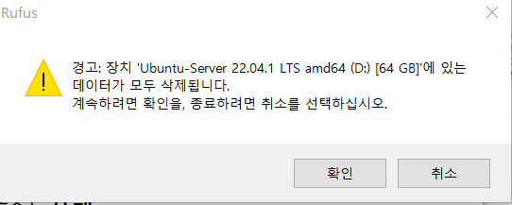
4. Rufus 실행 후 다운 받았던 우분투 서버 파일을 클릭 후 USB를 굽는다.
(2)
(1)
(3)

Slide 6
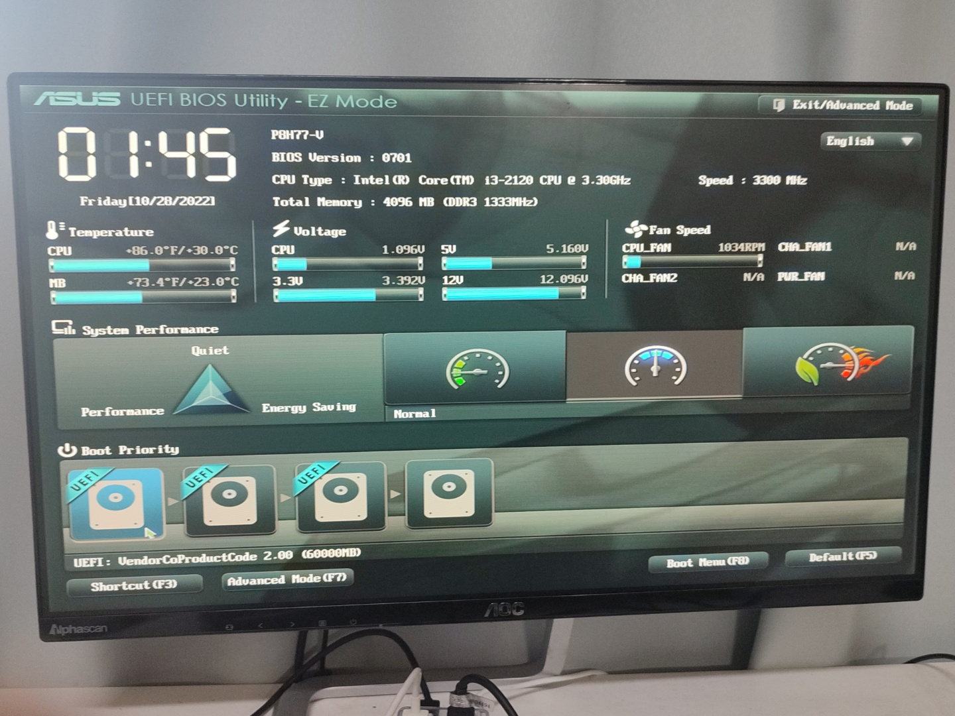
5. 구운 USB를 컴퓨터에 꽂은 후 DELETE를 난타하여 BIOS 창에 진입하고 Boot Order First를 구운 USB로 설정한다. 그리고 저장 후 재부팅

Slide 7
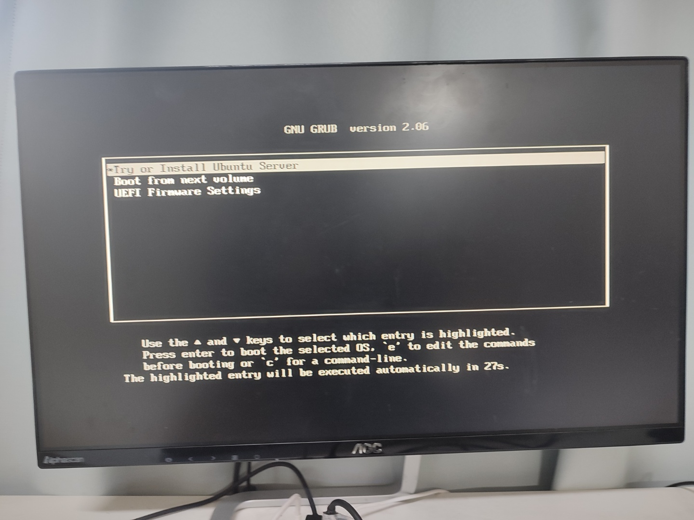
6-1. Ubuntu Server 설치 과정

Slide 8
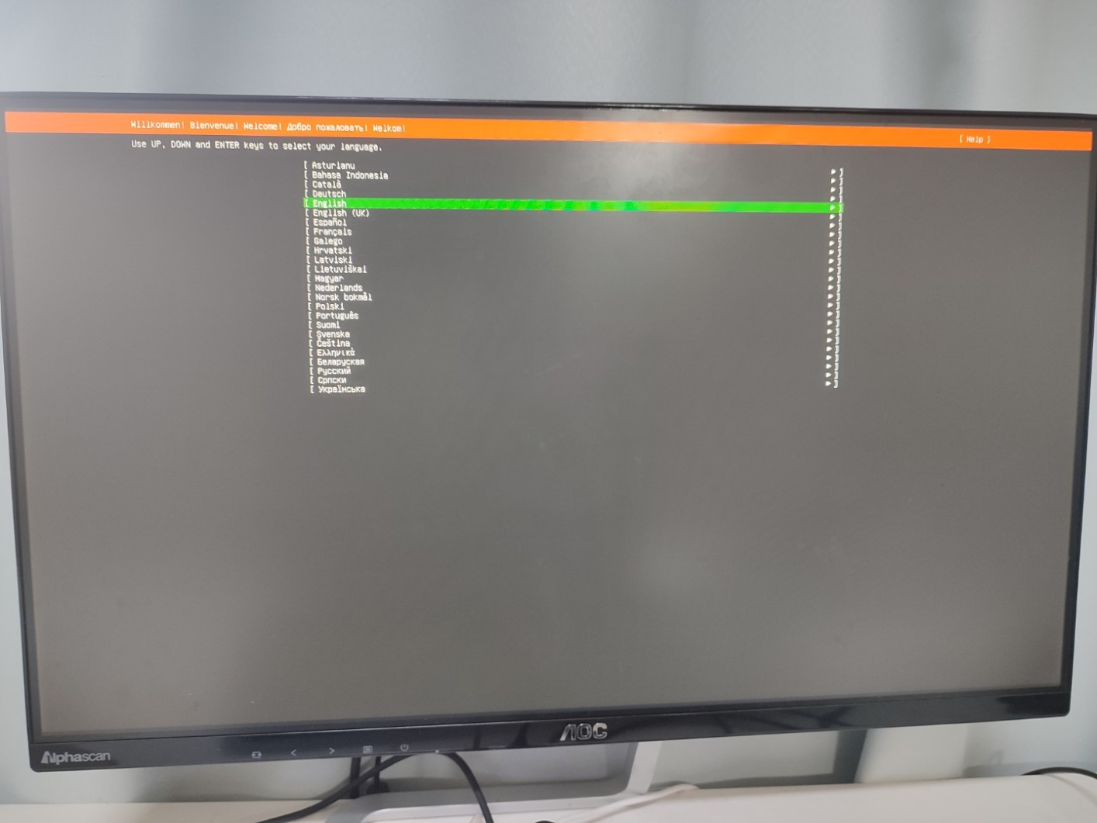
6-2. Ubuntu Server 설치 과정

Slide 9
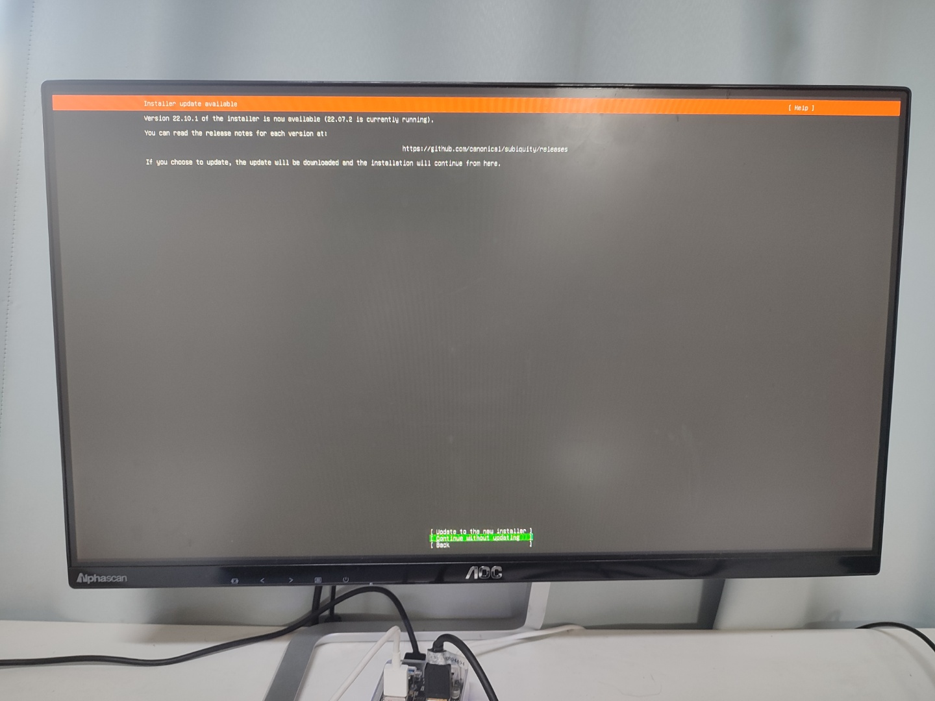
6-3. Ubuntu Server 설치 과정

Slide 10
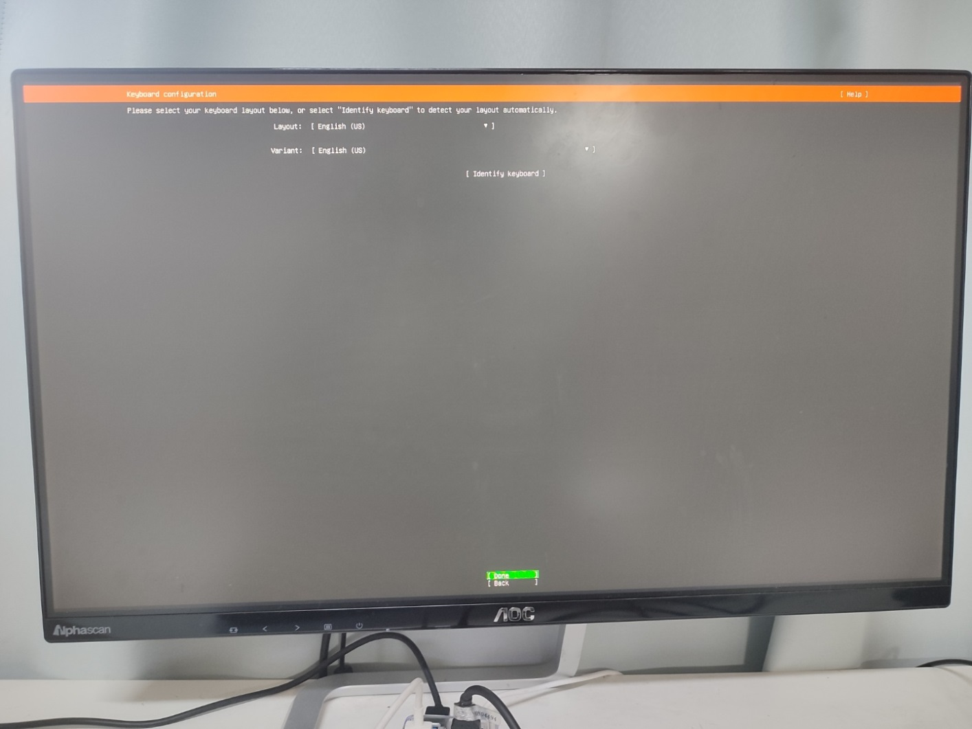
6-4. Ubuntu Server 설치 과정

Slide 11
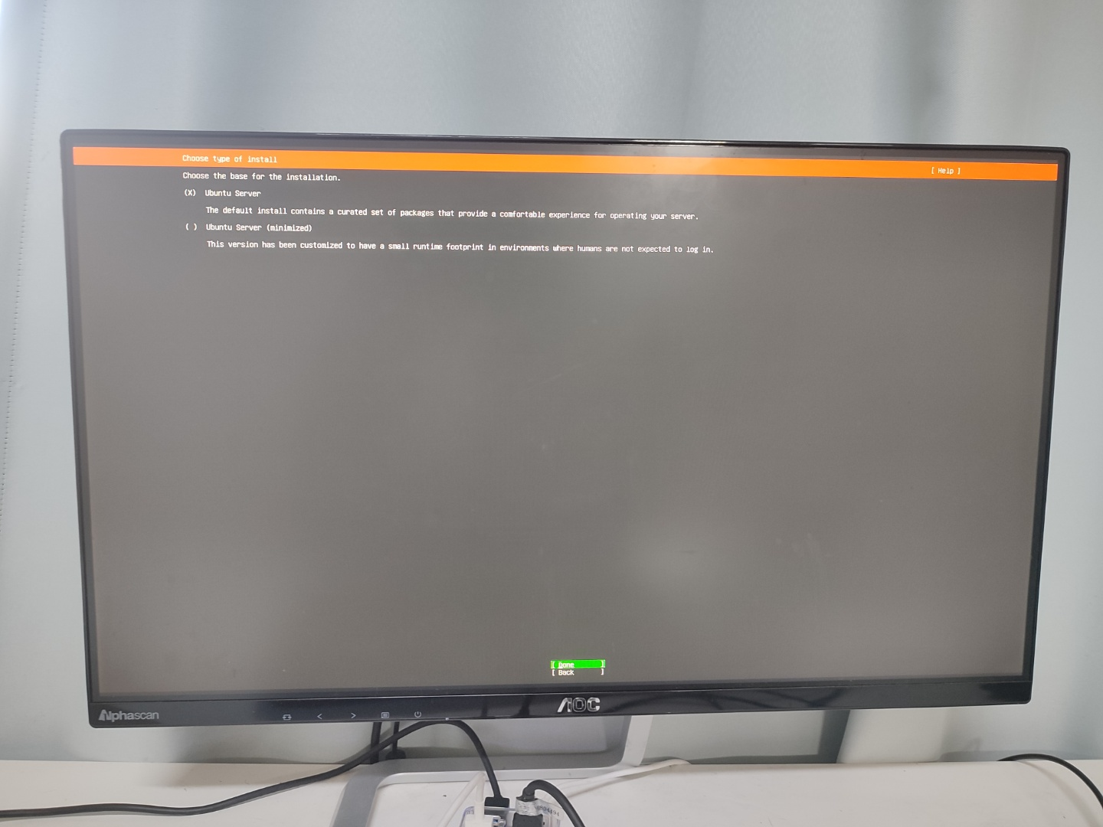
6-5. Ubuntu Server 설치 과정

Slide 12
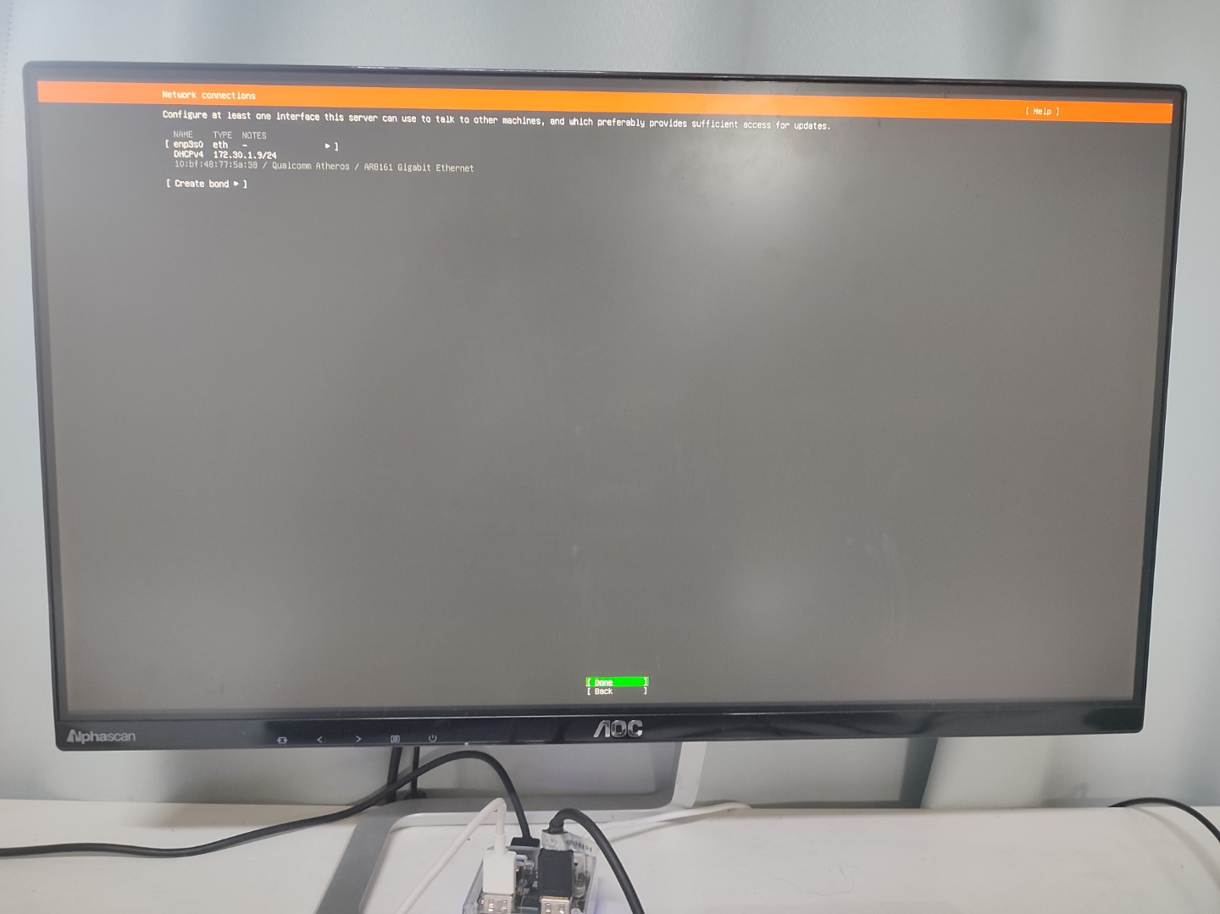
6-6. Ubuntu Server 설치 과정

Slide 13
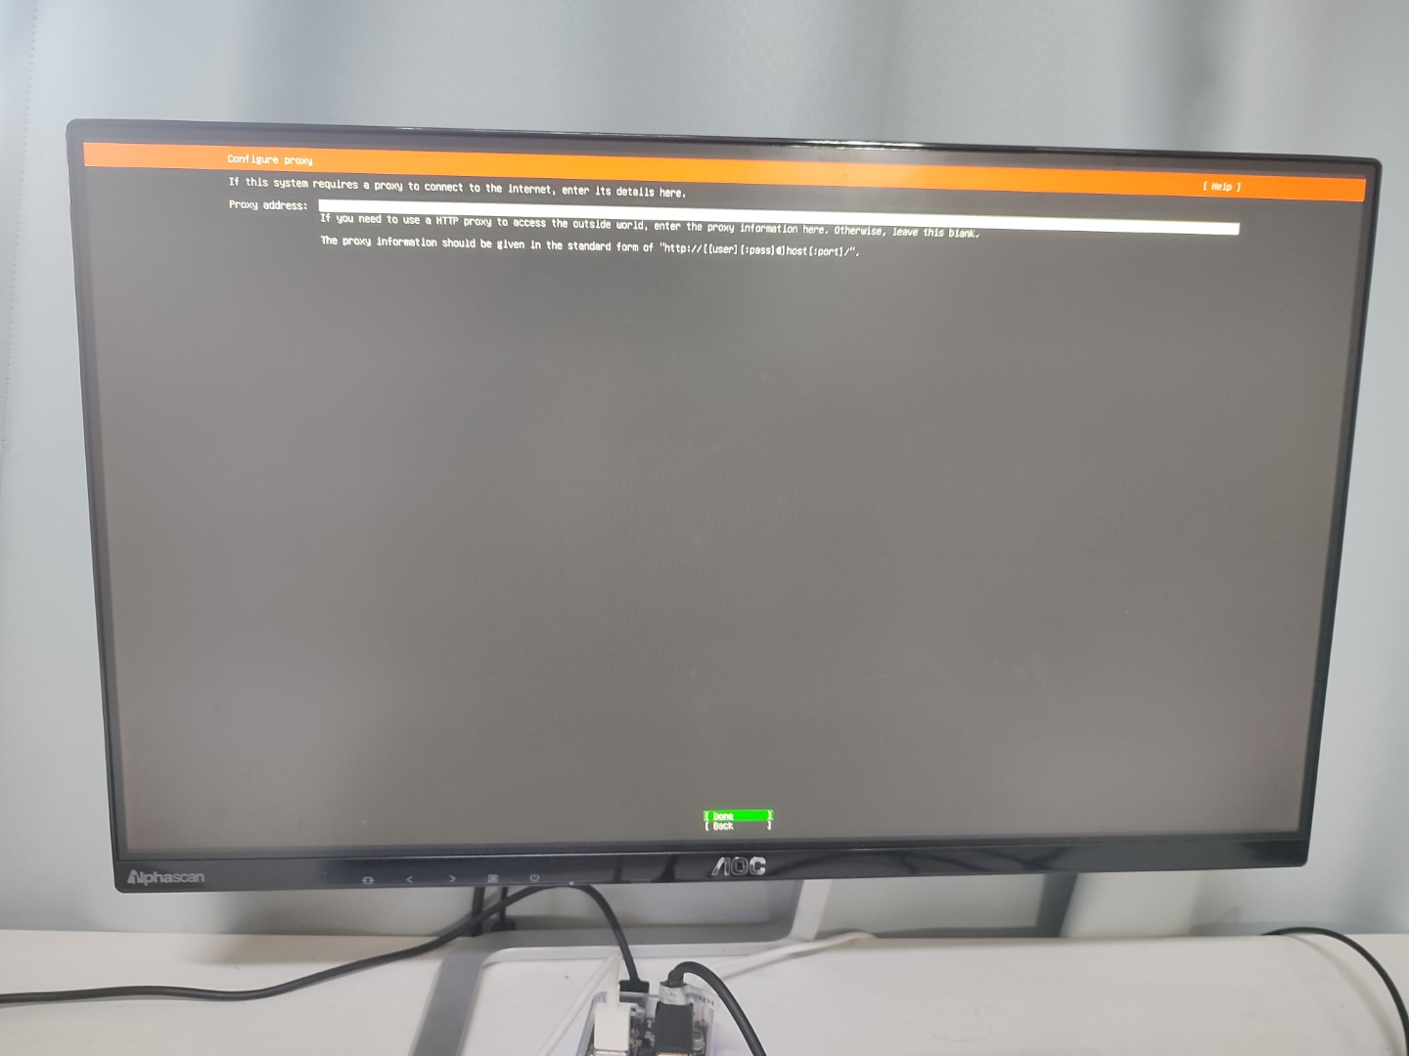
6-7. Ubuntu Server 설치 과정

Slide 14
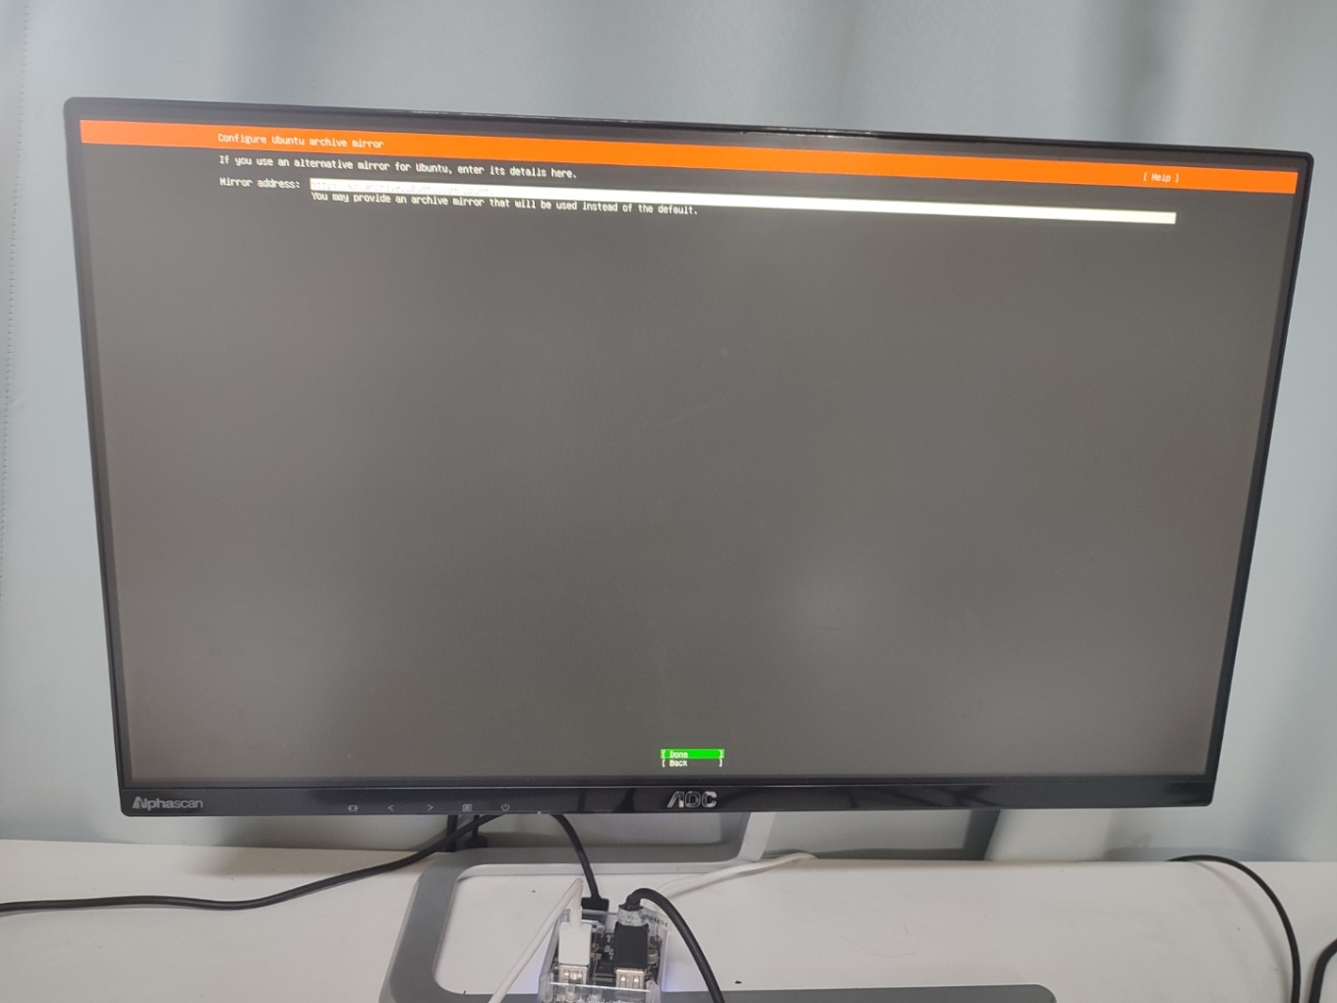
6-8. Ubuntu Server 설치 과정

Slide 15
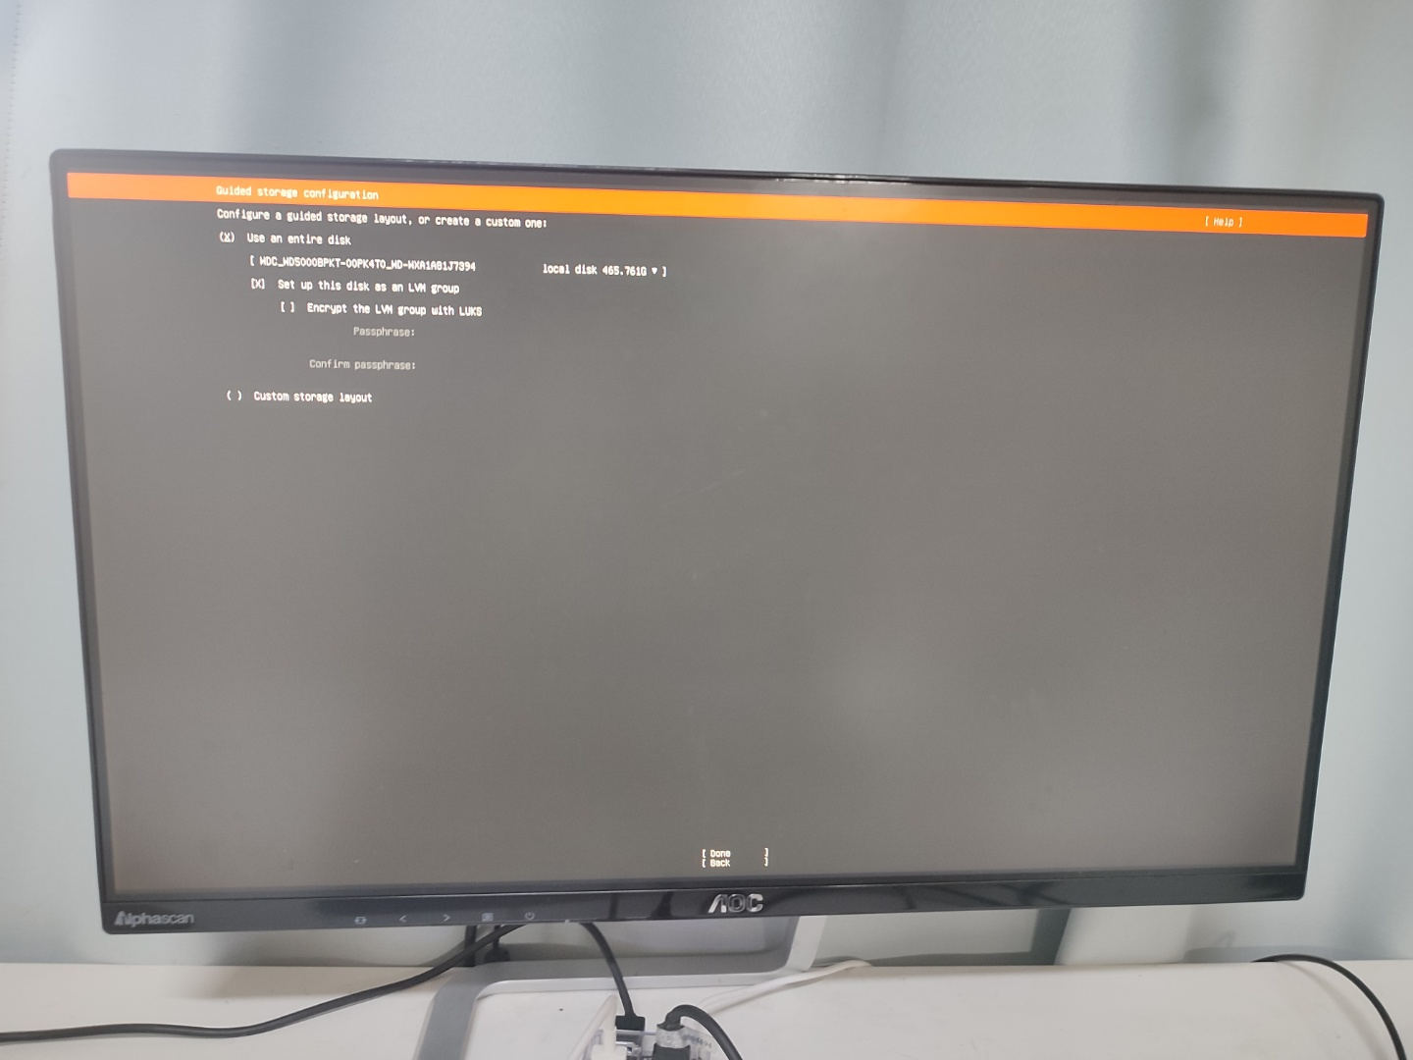
6-9. Ubuntu Server 설치 과정

Slide 16
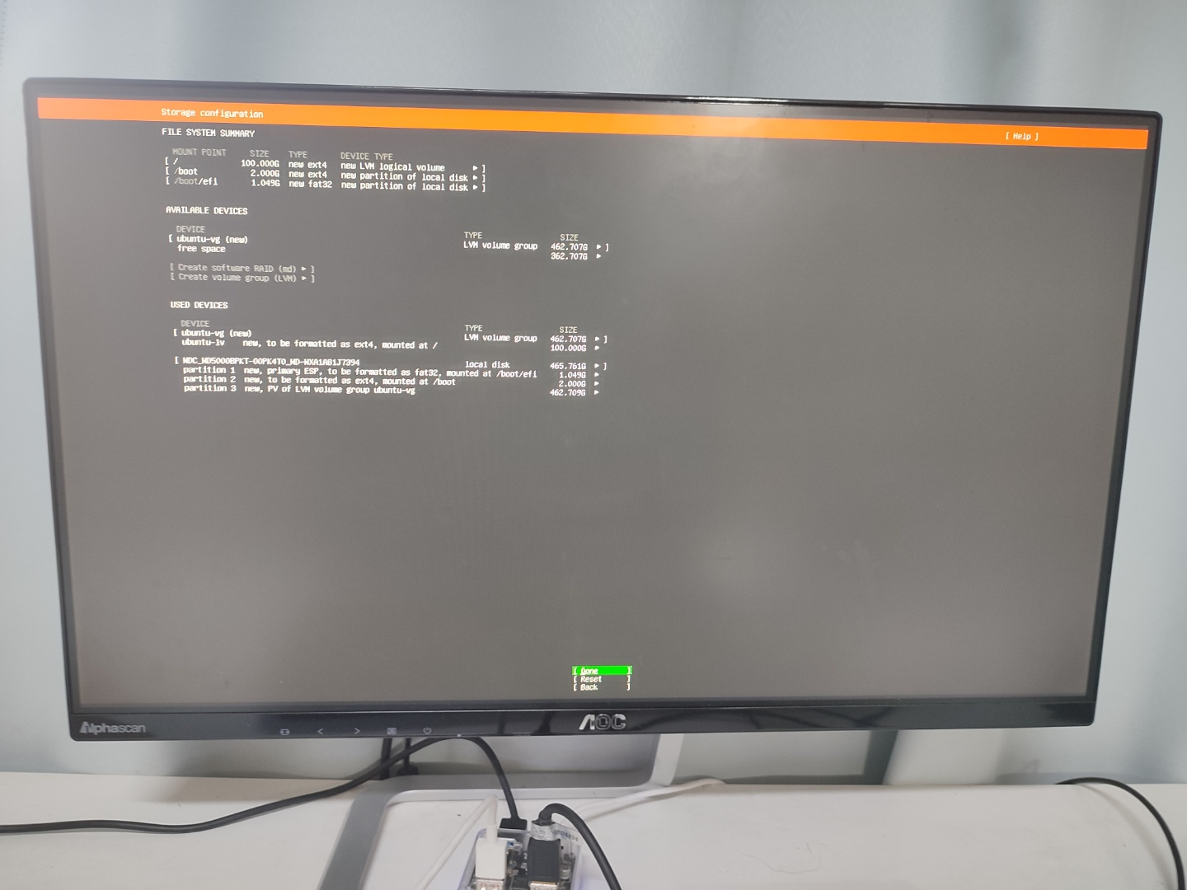
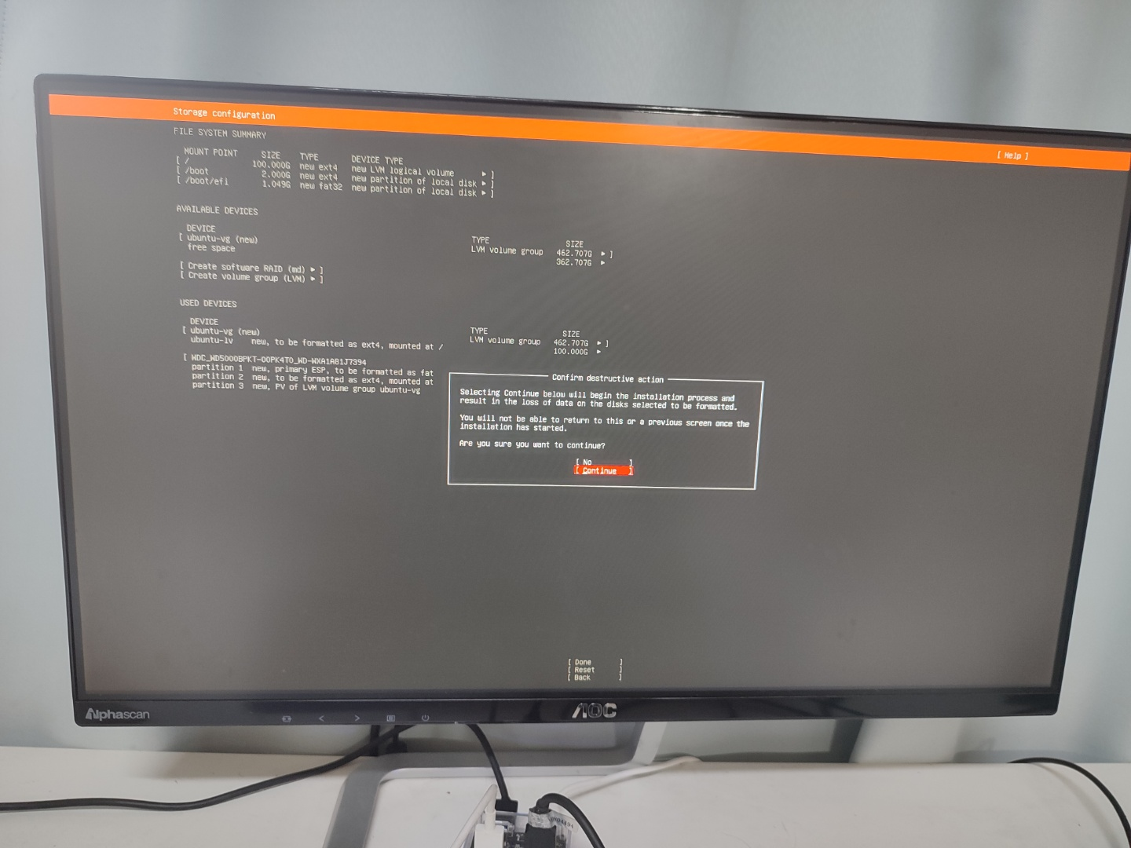
6-10. Ubuntu Server 설치 과정

Slide 17
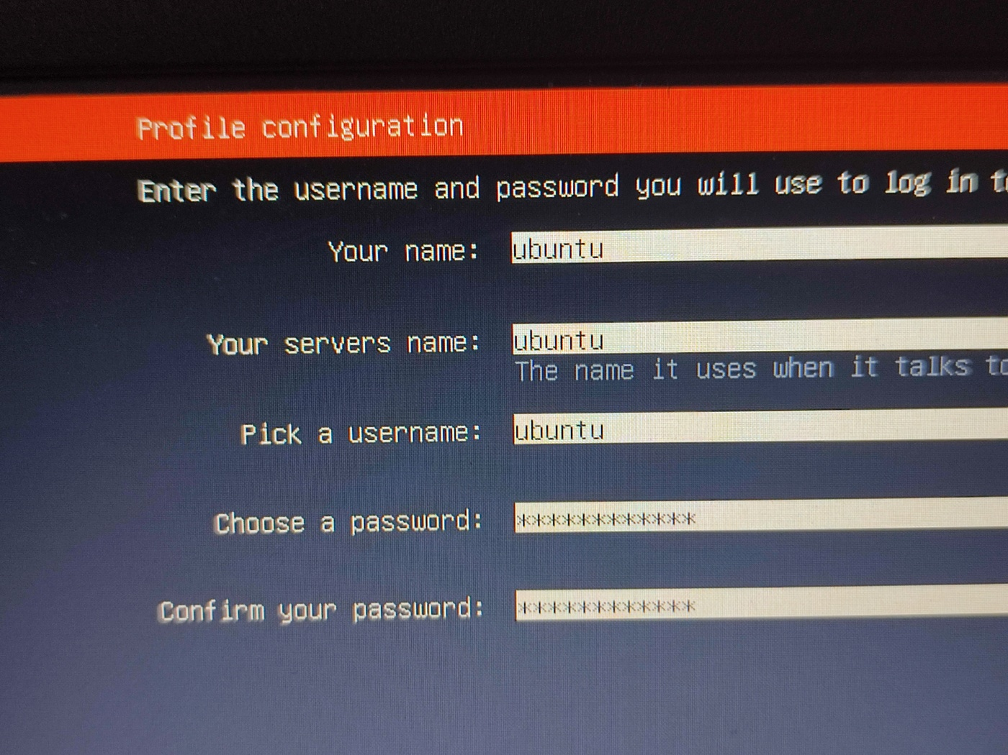
6-11. Ubuntu Server 설치 과정

Slide 18
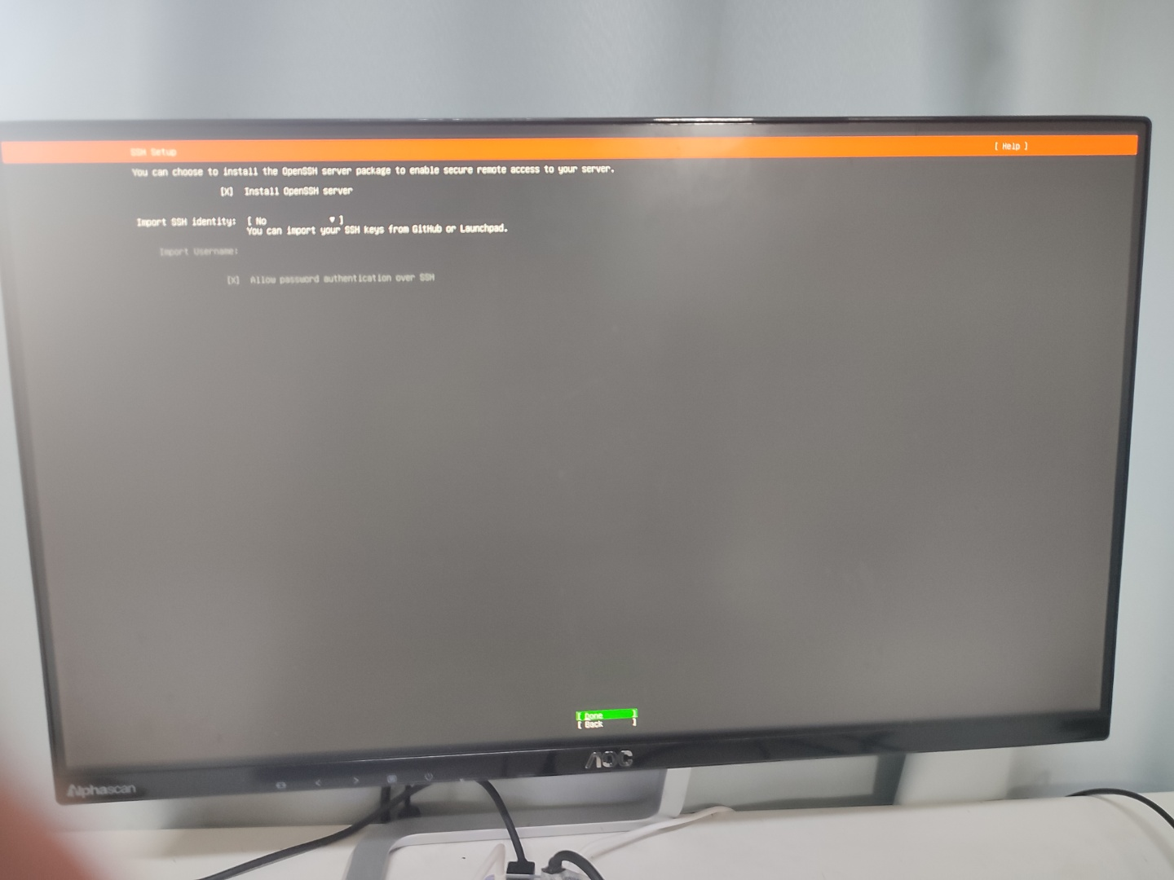
6-12. Ubuntu Server 설치 과정

Slide 19
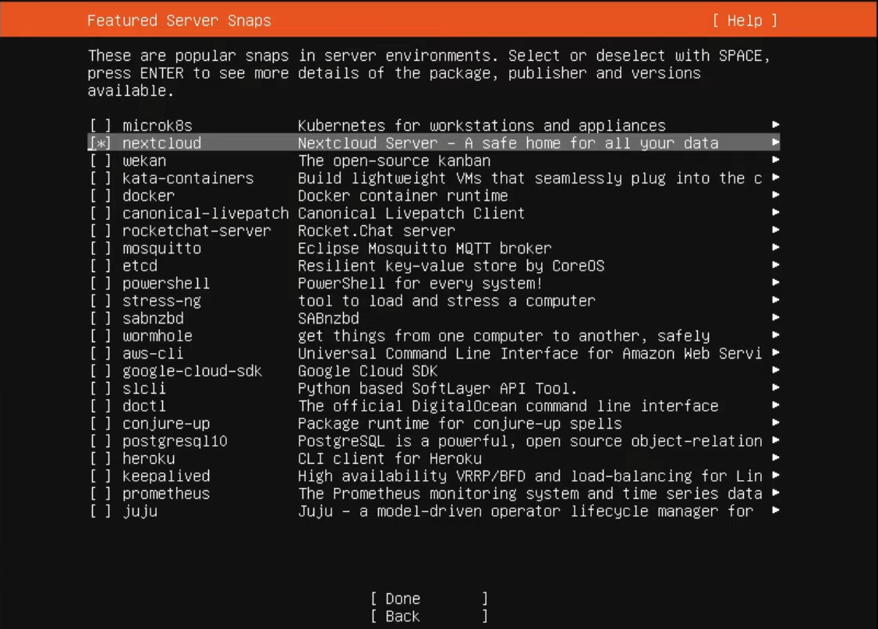
6-13. Ubuntu Server 설치 과정

Slide 20
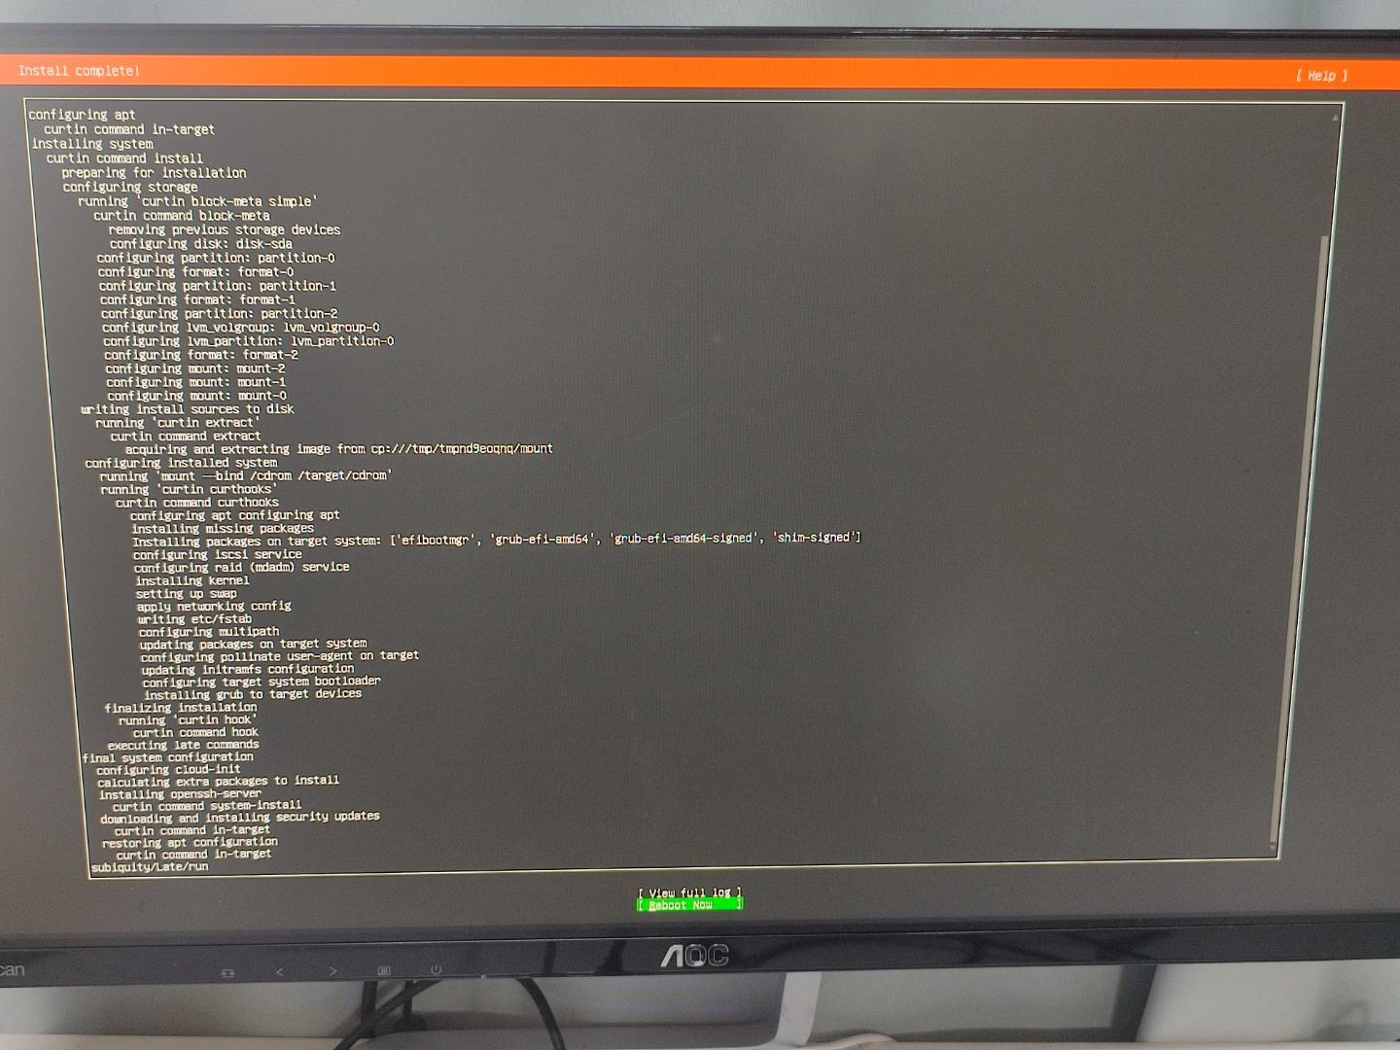
6-14. Ubuntu Server 설치 과정 (완료)

Slide 21
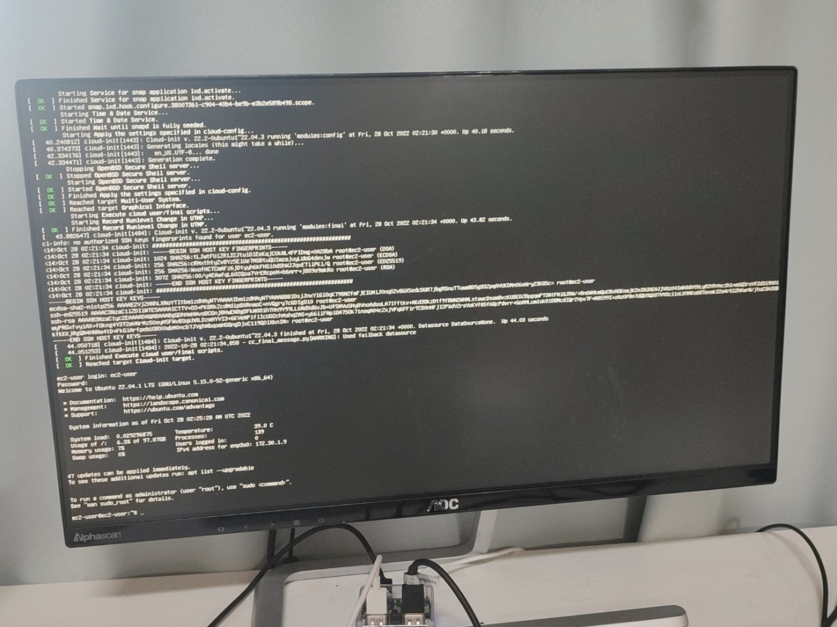
6-15. 우분투 서버 컴퓨터를 부팅합니다 (Nextcloud 설치 완료 꼭 확인할 것)

Slide 22
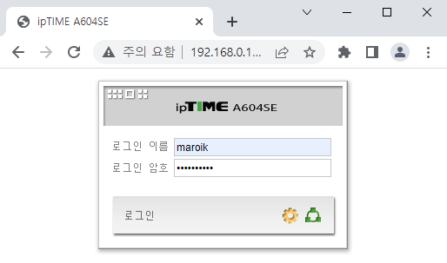
7-0. 포트 포워딩 (공유기) [공유기에 접속 후 로그인]

Slide 23
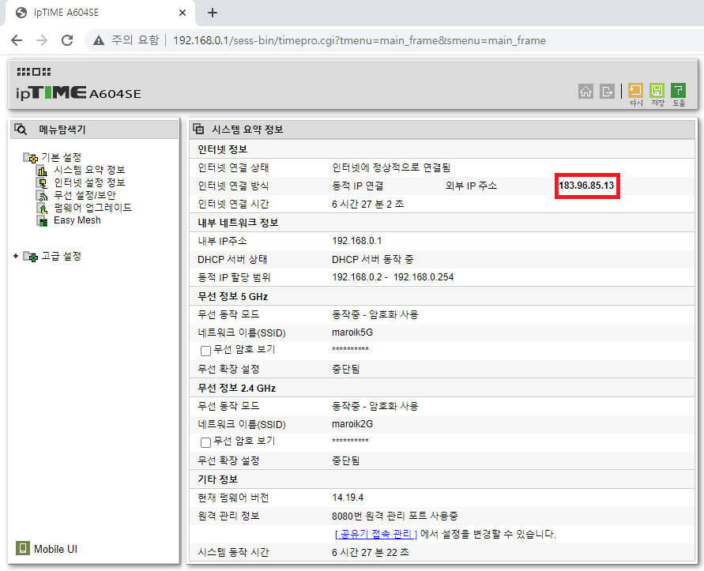
7-0. 포트 포워딩 (공유기) [Public IP 확인]

Slide 24
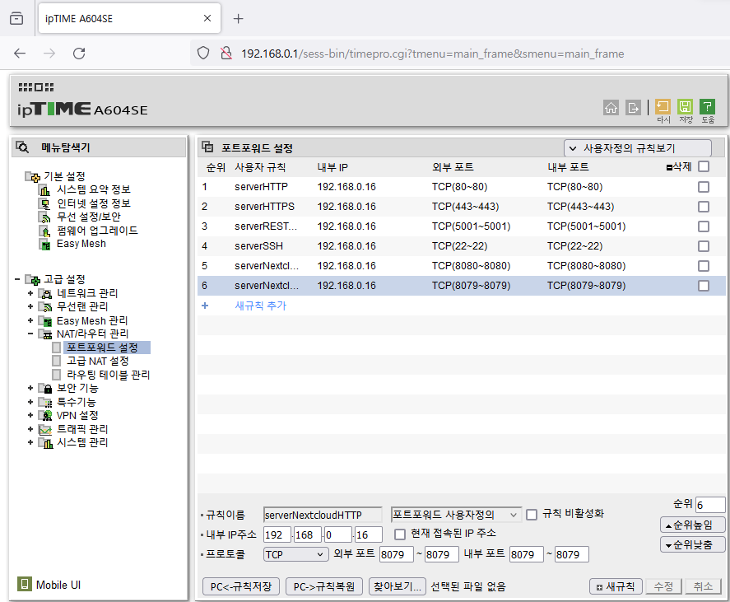
7-0. 포트 포워딩 (공유기) 내부 IP 주소는 서버 컴퓨터 Private IP를 입력하면 됨 (서버 컴퓨터에서 ifconfig로 확인) ifconfig 없으면 설치 후 확인

Slide 25
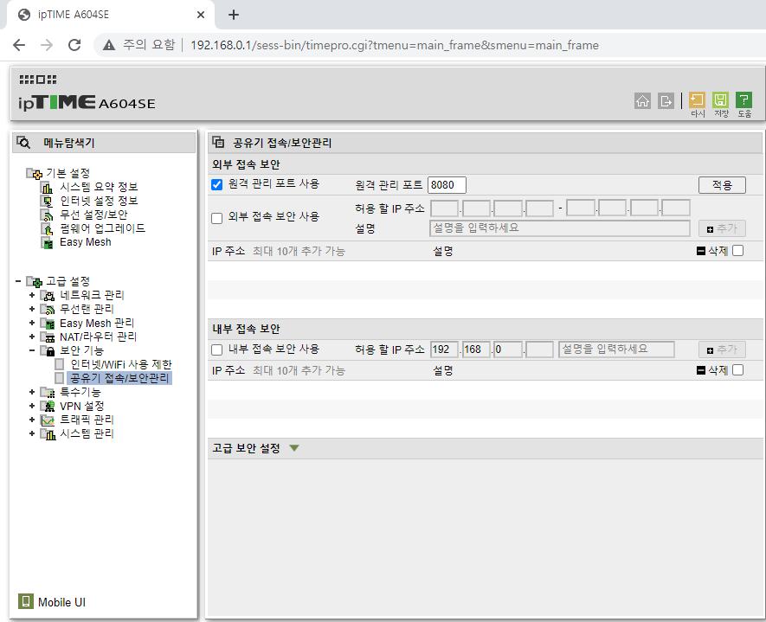
7-1. 공유기 외부 접속 설정

Slide 26
8. WoL 설정
Setting Up Wake-on-LAN
In order to use WoL it must be supported and enabled as necessary in the BIOS, NIC and other network hardware (routers, switches etc). You may also need to configure some software if things don't work out-of-the-box.
Reference: https://help.ubuntu.com/community/WakeOnLan

Slide 27
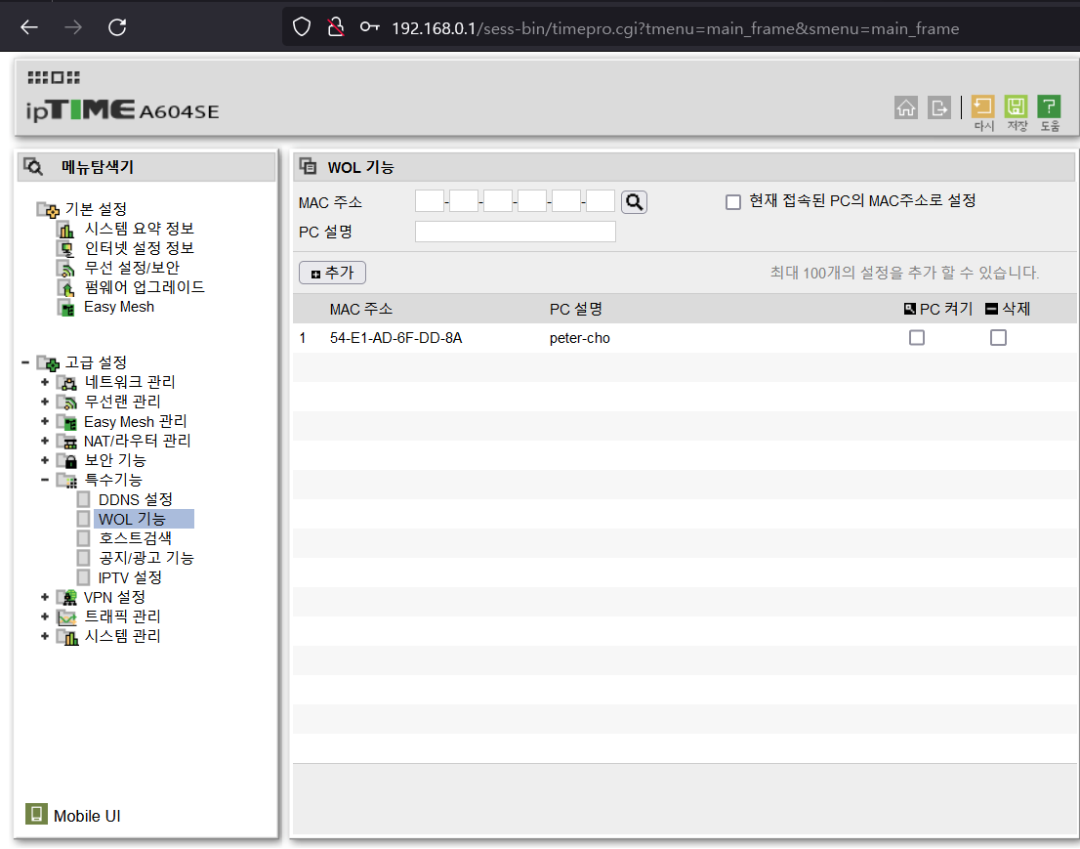
8. WoL 설정 [Router]

Slide 28
8. WoL [BIOS]
Enabling WoL in the BIOS
This section may differ depending on whether or not you have a NIC integrated into your motherboard.
[Using an Integrated NIC]
To enable WoL in the BIOS, enter the BIOS setup and look for something called "Wake up on PCI event", "Wake up on LAN" or similar. Change it so that it is enabled. Save your settings and reboot.
[Using a Non-Integrated NIC]
If your NIC is not integrated into your motherboard, you will still have to configure your BIOS to allow devices to wake up your computer. Boot your computer and enter the BIOS settings menu. In one of the sub-menus there will hopefully be the option to allow USB and/or PCI devices to wake-up the computer. Enable the setting that is appropriate for your NIC. Save your settings and reboot.
PCI NICs sometimes require a cable connection to the power supply in order to stay awake when the computer is off/asleep. Check your manual to see if yours does and install if necessary.
Reference: https://help.ubuntu.com/community/WakeOnLan

Slide 29
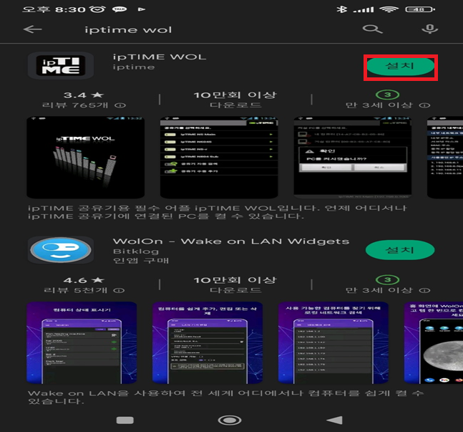
8. WoL 설정 [App]

Slide 30
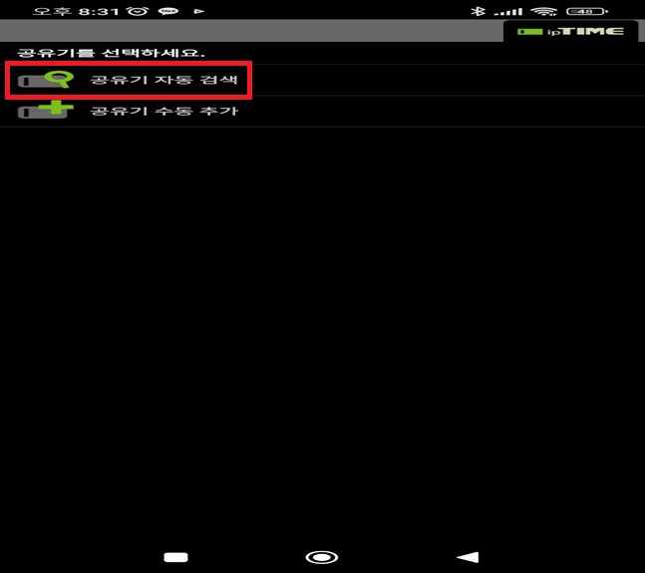
8. WoL 설정 [App] [해당 공유기 wifi 연결 필수]

Slide 31
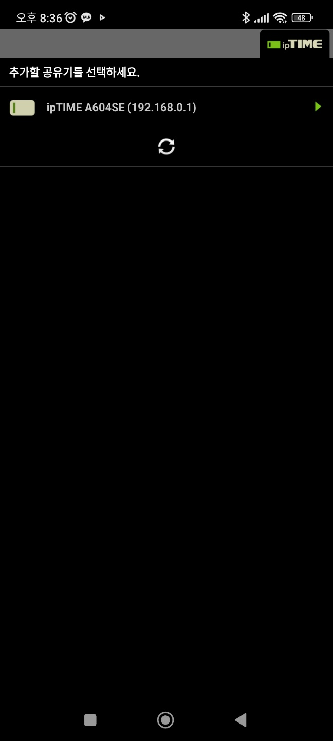
8. WoL 설정 [App]

Slide 32
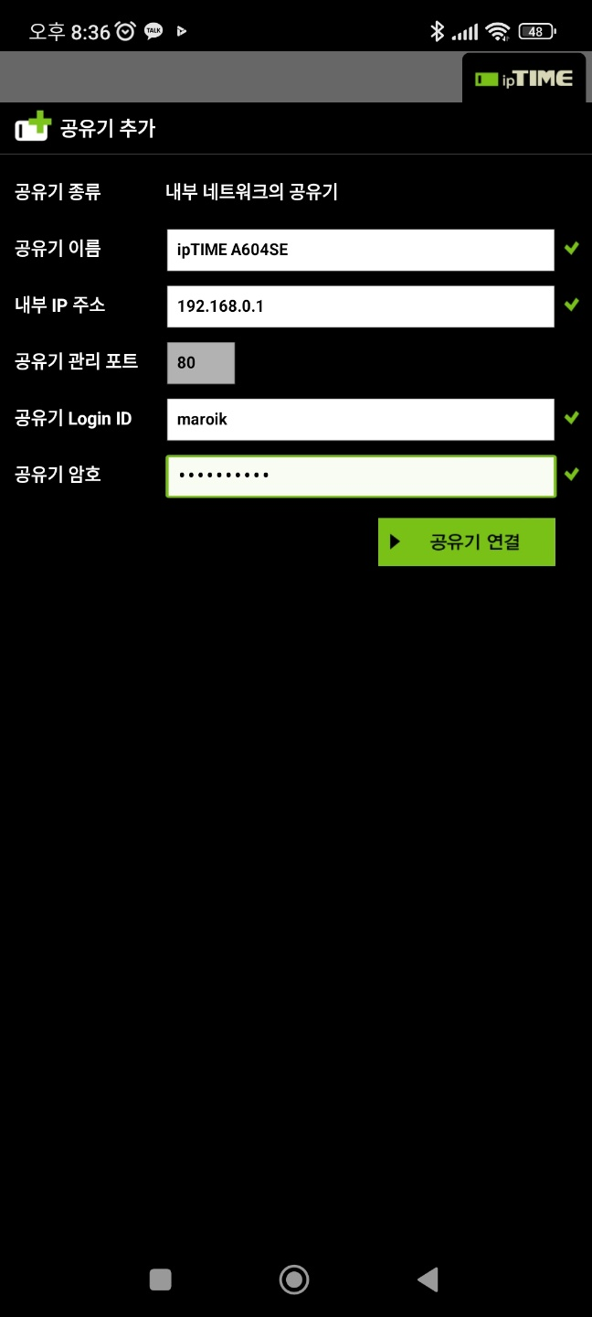
8. WoL 설정 [App]

Slide 33
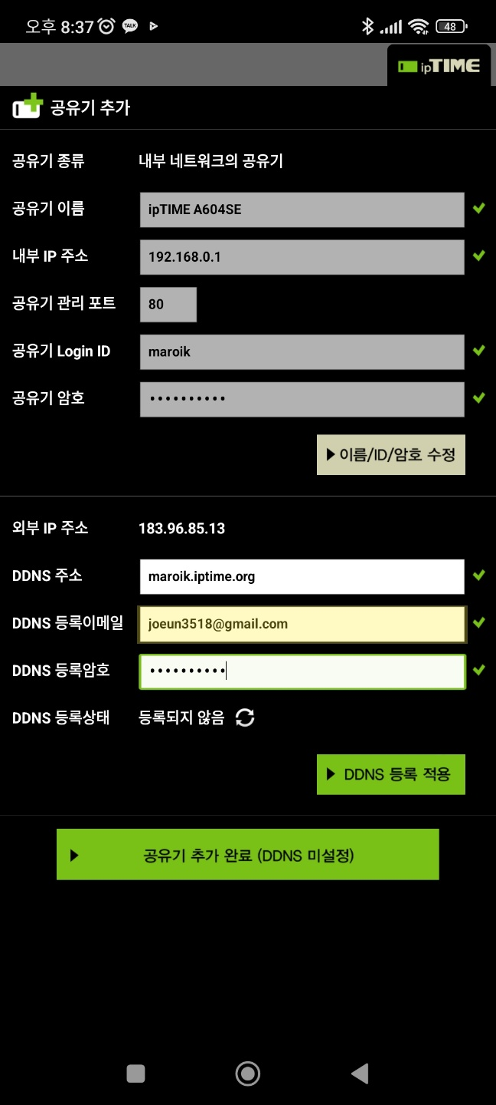
8. WoL 설정 [App]

Slide 34
8. WoL 설정 [App]

Slide 35
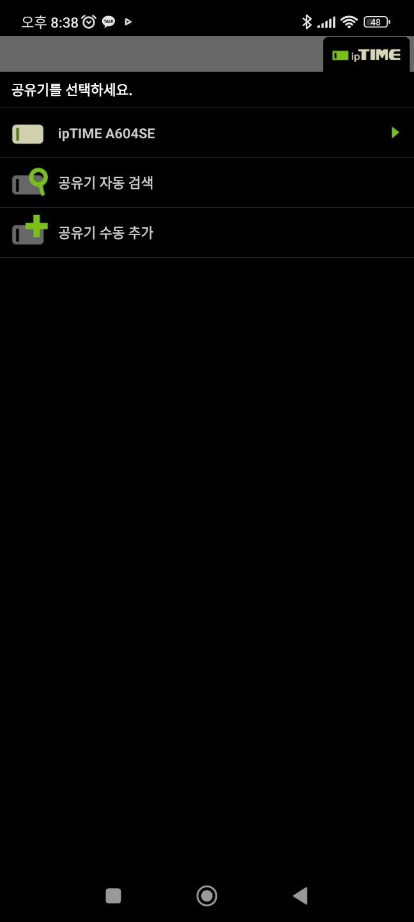
8. WoL 설정 [App]

Slide 36
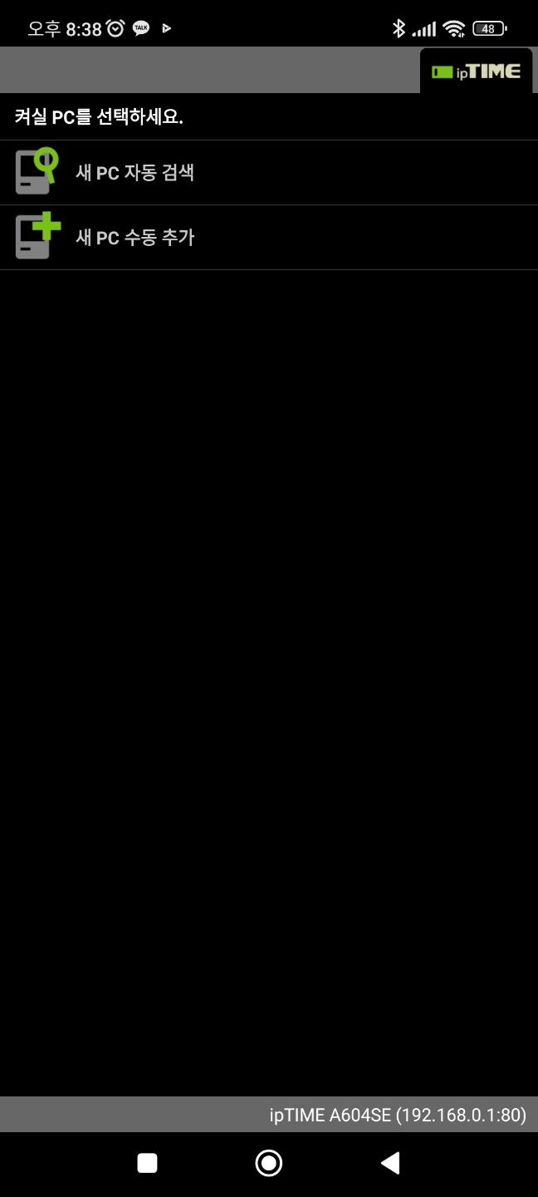
8. WoL 설정 [App]

Slide 37
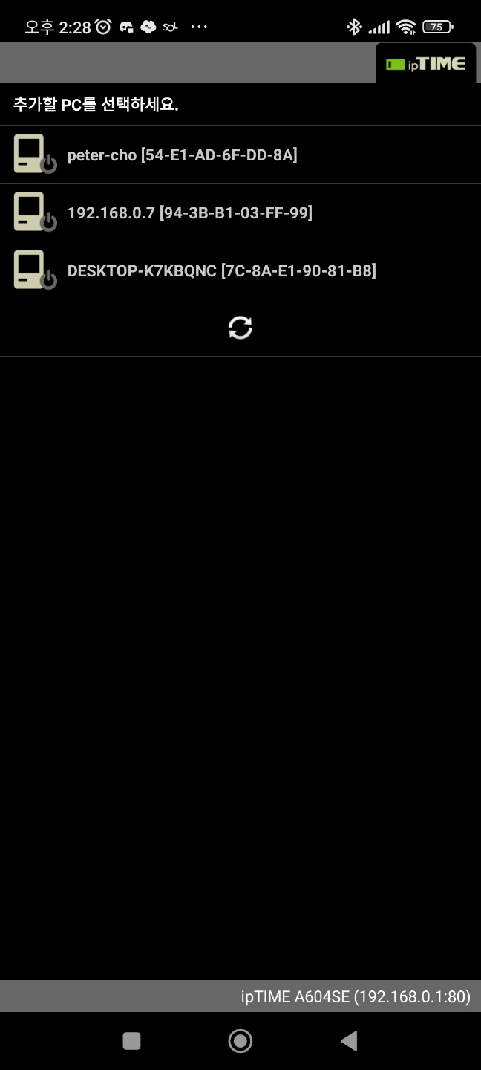
8. WoL 설정 [App]

Slide 38
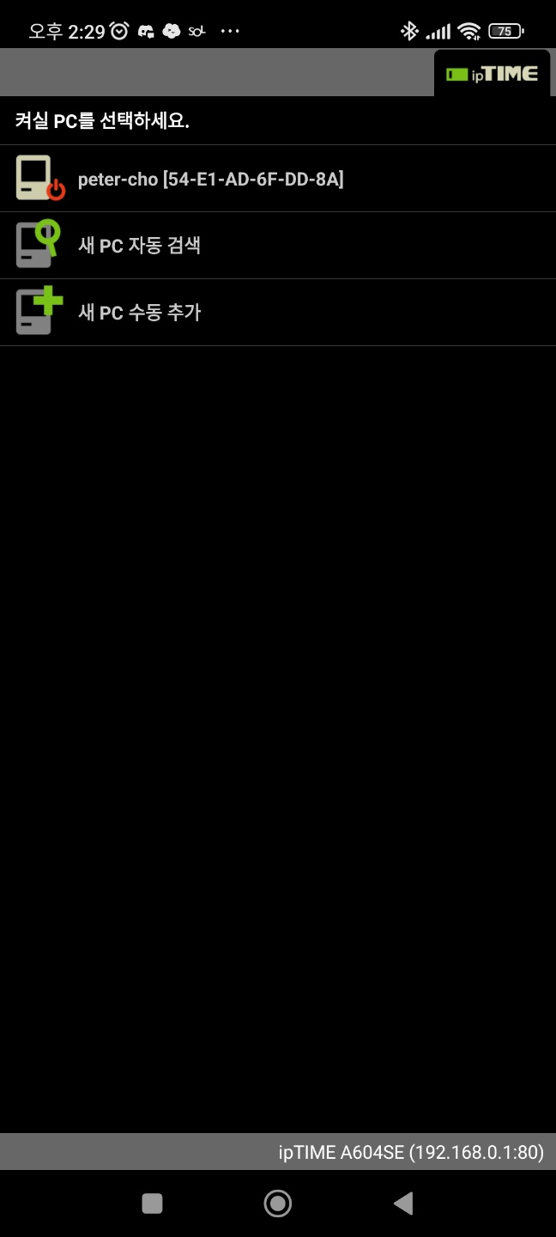
8. WoL 설정 [App]

Slide 39
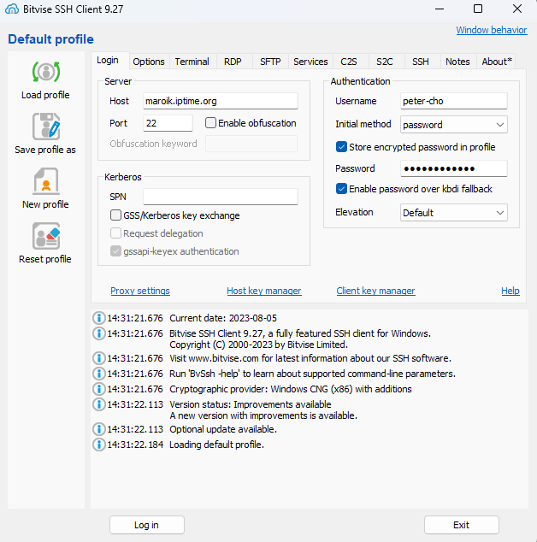
9. 서버 컴퓨터 원격 접속 bitvise 다운로드 후 접속

Slide 40
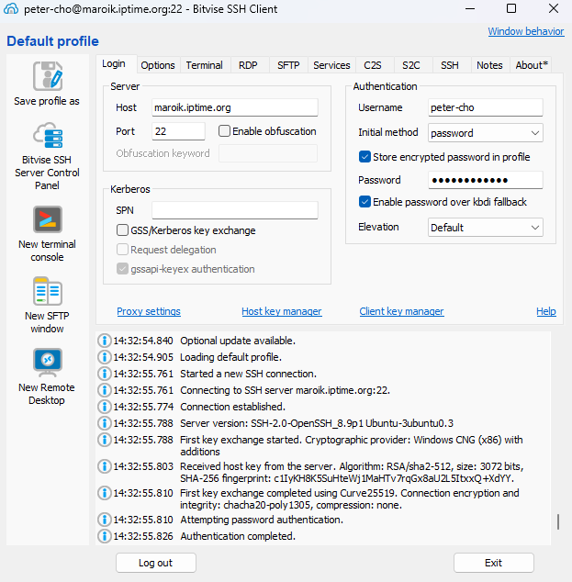
9. 서버 컴퓨터 원격 접속 bitvise 다운로드 후 접속

Slide 41
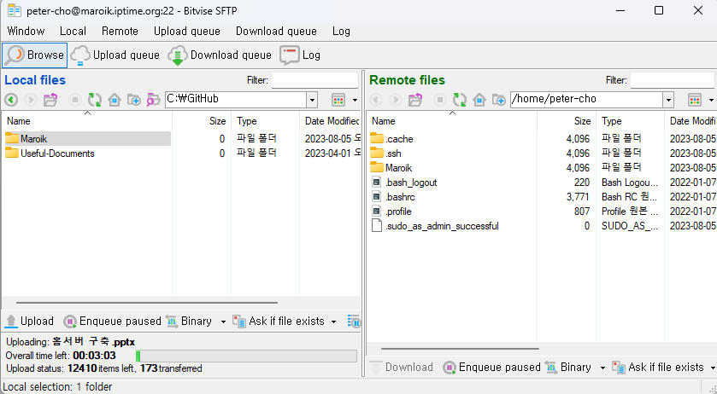
10. Maroik 구축 (Maroik Folder를 서버에 전송)

Slide 42
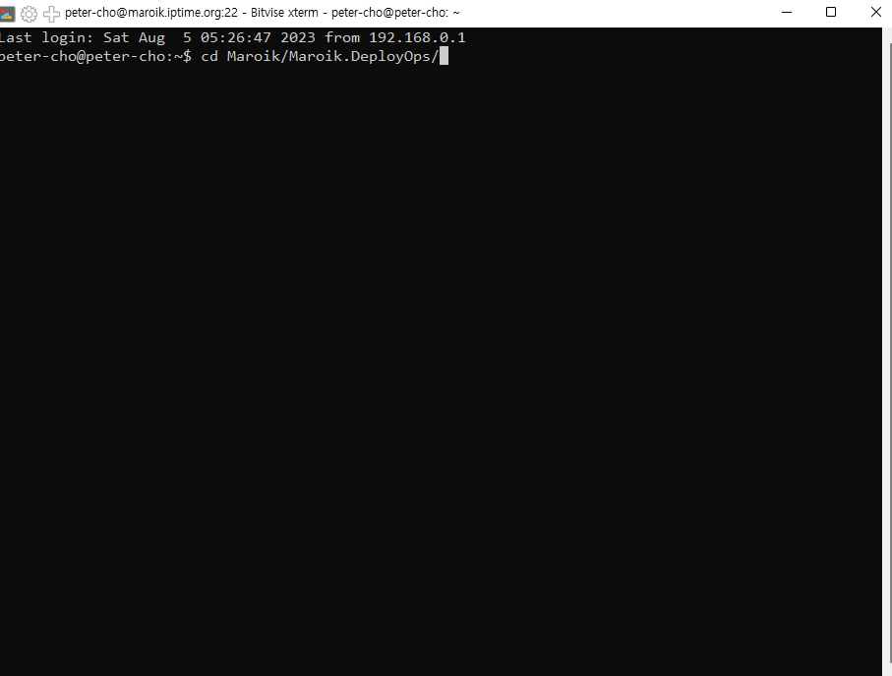
10. Maroik 구축 (Maroik/Maroik.DeployOps/ Folder로 이동)

Slide 43
10. Maroik 구축 다음 명령 실행 후 Ok.. Ok.. 할 것
sudo chmod 755 Deploy.sh && sudo ./Deploy.sh

Slide 44
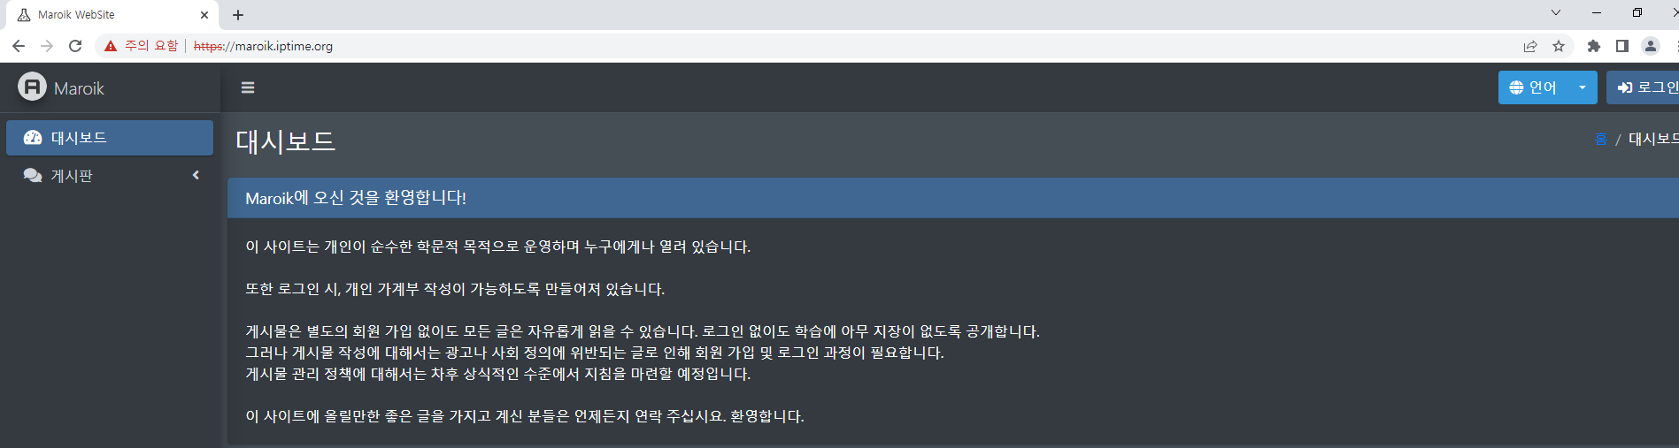
10. Maroik 구축 확인 접속: https://maroik.iptime.org

Slide 45
11. WoL 설정 확인 1. Ubuntu Server에서 다음과 같은 명령어로 절전모드를 활성화 한다. sudo systemctl suspend 2. WoL 설정 [App]으로 Ubuntu 서버가 켜지는 지 확인한다.

Slide 46
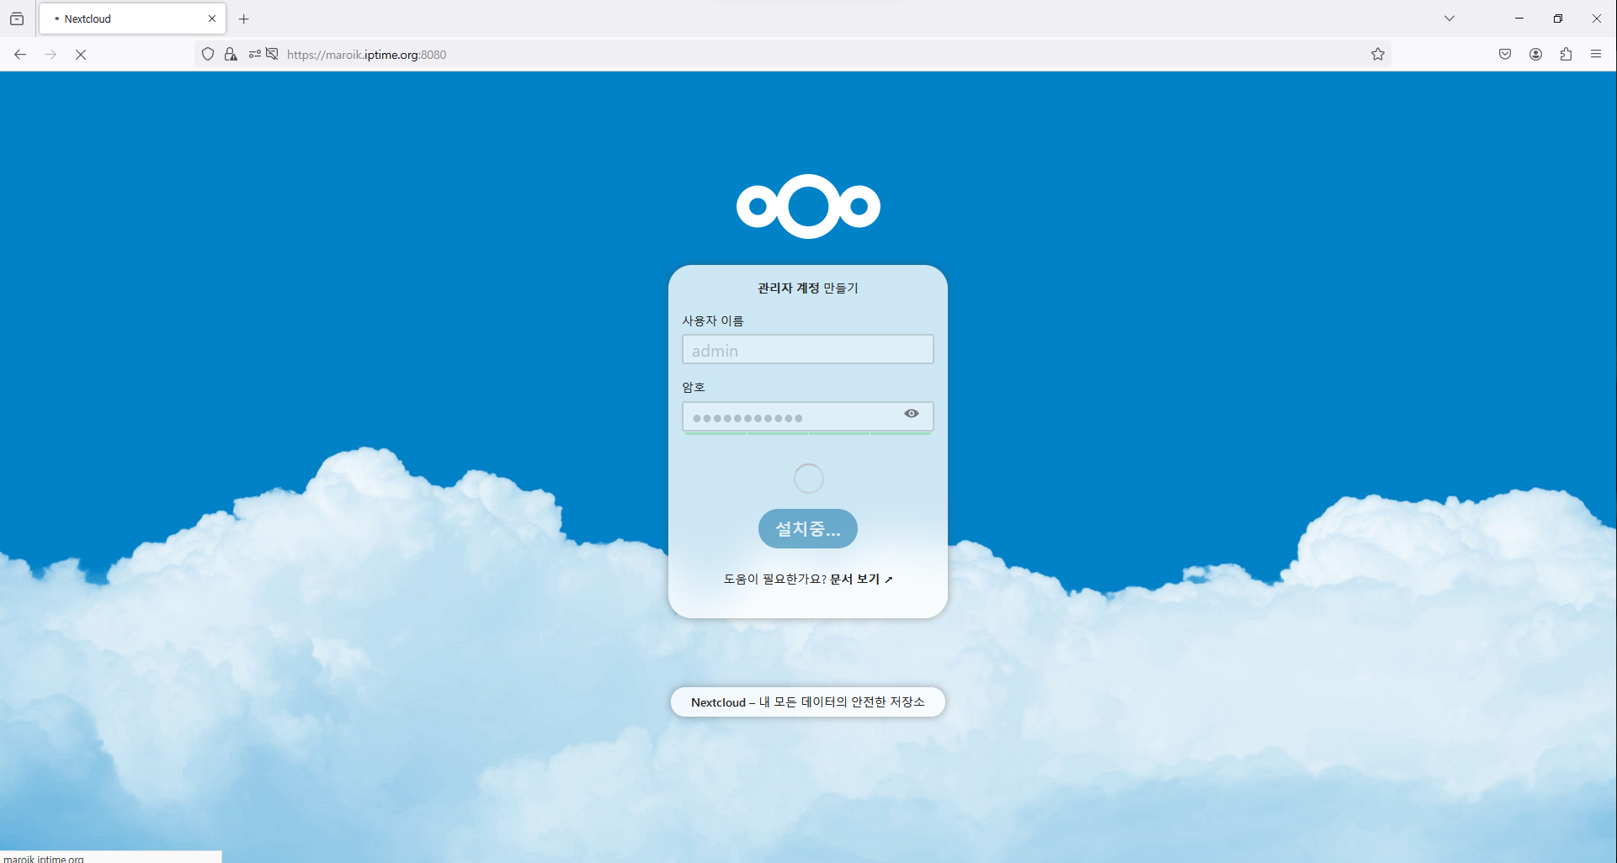
12. Nextcloud 설정 1. 접속: https://maroik.iptime.org:8080 2. admin 계정 생성

Slide 47
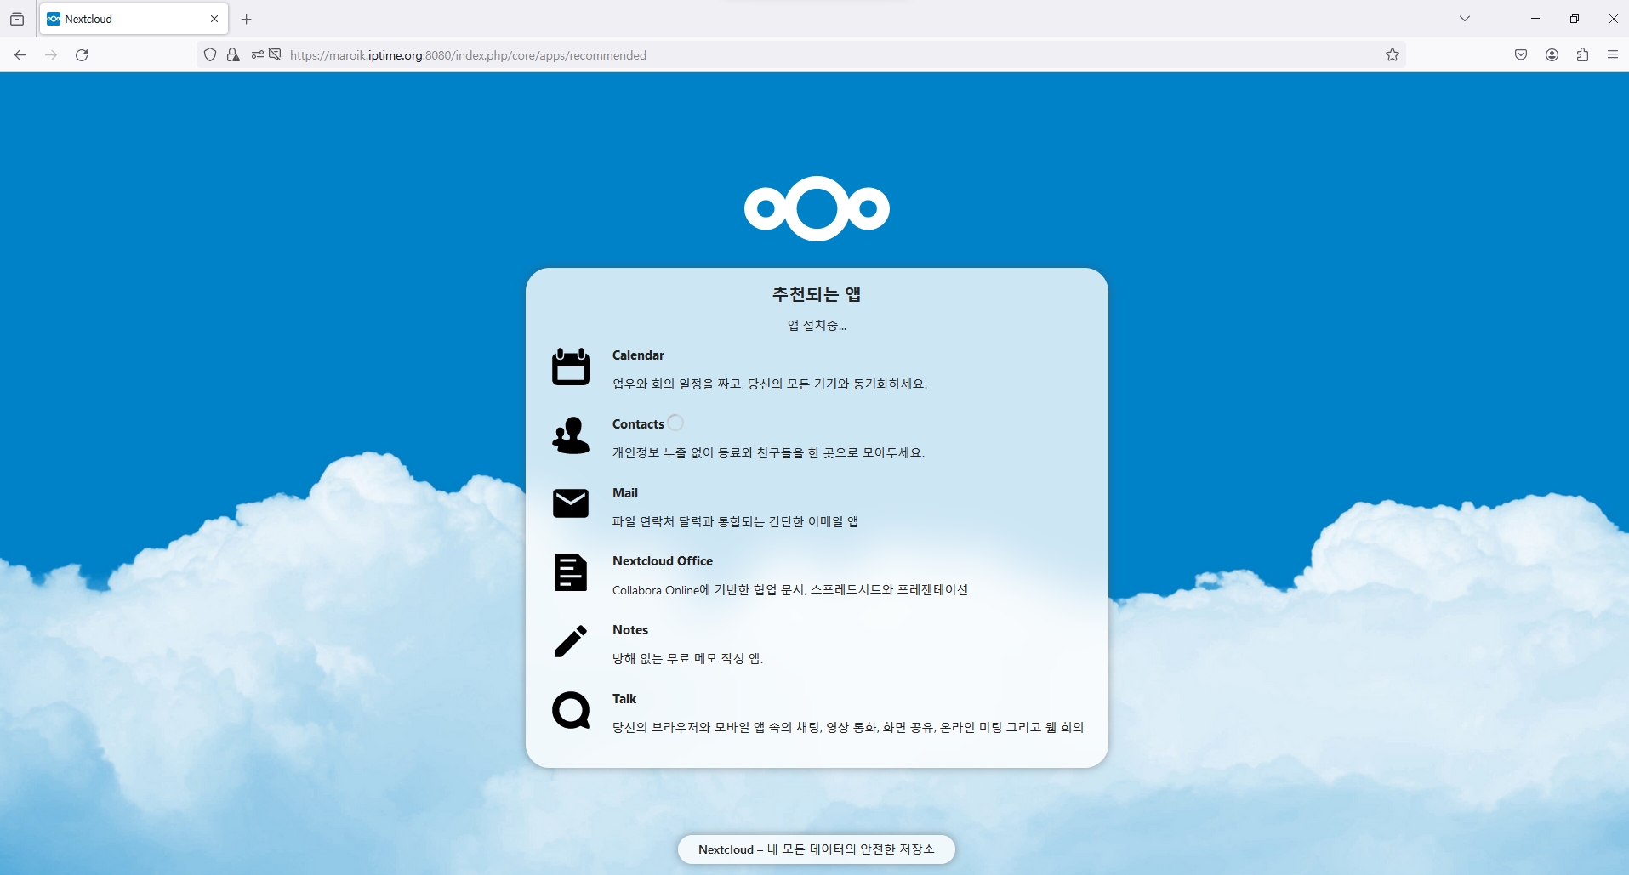
12. Nextcloud 설정 추가 앱 설치

Slide 48
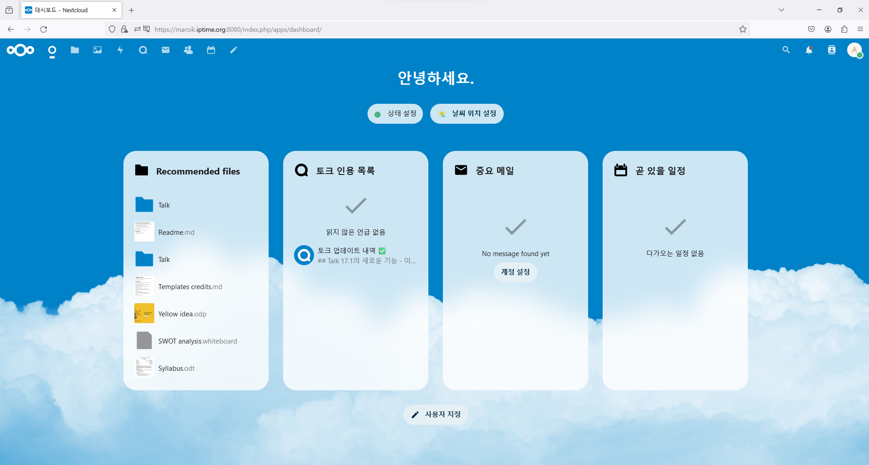
13. Nextcloud 설정 완료

Slide 49
05012025 현재 WoL과 Nextcloud는 보안 문제로 인해 쓰지 않습니다.

